Slide 1







Luyện tập chung
Trang 32

Slide 2






MỤC TIÊU
Biết mối quan hệ giữa: 1 và $\frac{1}{10}$; $\frac{1}{10}$ và $\frac{1}{100};\frac{1}{100}$ và $\frac{1}{1000}$.
Tìm được thành phần chưa biết của phép tính với phân số.
Giải bài toán liên quan đến số trung bình cộng.

Slide 3






a) 1 gấp bao nhiêu lần $\frac{1}{10}$ ?
b) $\frac{1}{10}$ gấp bao nhiêu lần $\frac{1}{100}$ ?
c) $\frac{1}{100}$ gấp bao nhiêu lần $\frac{1}{1000}$ ?

Slide 4



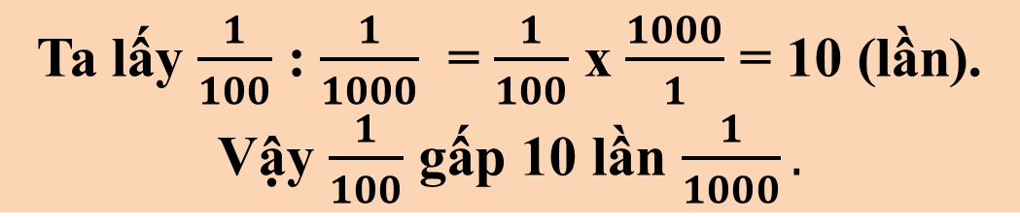
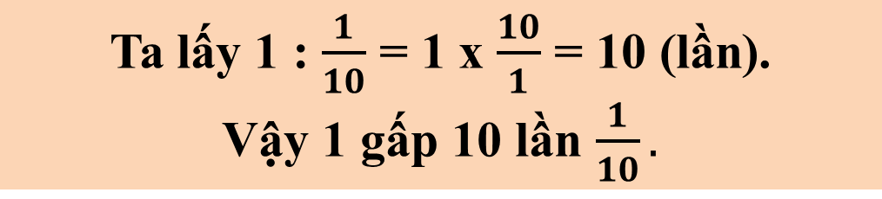
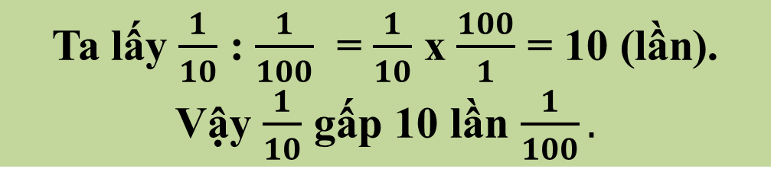
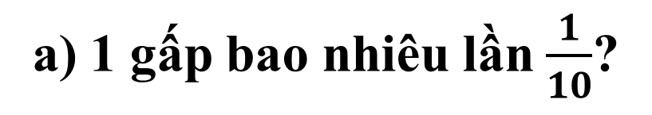
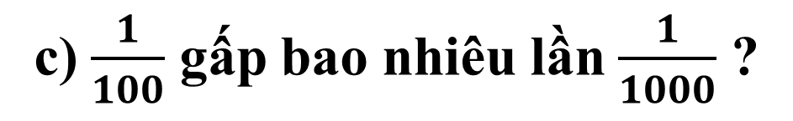
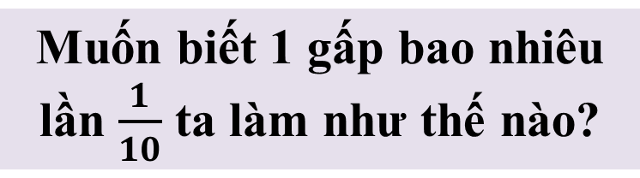
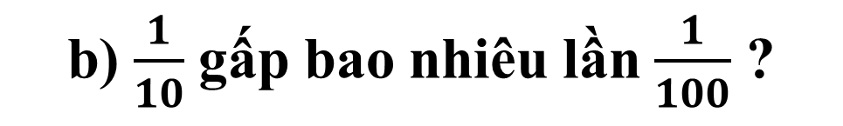
Ta lấy $\frac{1}{10}$ : $\frac{1}{100}$ = $\frac{1}{10}$ x $\frac{100}{1}$ = 10 (lần).
Vậy $\frac{1}{10}$ gấp 10 lần $\frac{1}{100}.$
Ta lấy 1 : $\frac{1}{10}$ = 1 x $\frac{10}{1}$ = 10 (lần).
Vậy 1 gấp 10 lần $\frac{1}{10}.$
Ta lấy $\frac{1}{100}$ : $\frac{1}{1000}$ = $\frac{1}{100}$ x $\frac{1000}{1}$ = 10 (lần).
Vậy $\frac{1}{100}$ gấp 10 lần $\frac{1}{1000}.$
Muốn biết 1 gấp bao nhiêu lần $\frac{1}{10}$ ta làm như thế nào?
b) $\frac{1}{10}$ gấp bao nhiêu lần $\frac{1}{100}$ ?
c) $\frac{1}{100}$ gấp bao nhiêu lần $\frac{1}{1000}$ ?
a) 1 gấp bao nhiêu lần $\frac{1}{10}$?

Slide 5

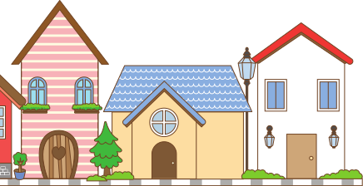




Tìm x:
a) x + $\frac{2}{5}$ = $\frac{1}{2}$ b) x - $\frac{2}{5}$ = $\frac{2}{7}$
c) x $×$ $\frac{3}{4}$ = $\frac{9}{20}$ d) x : $\frac{1}{7}$ = 14

Slide 6


Tìm x:
a) x + $\frac{2}{5}$ = $\frac{1}{2}$ b) x - $\frac{2}{5}$ = $\frac{2}{7}$
c) x $×$ $\frac{3}{4}$ = $\frac{9}{20}$ d) x : $\frac{1}{7}$ = 14
a) x + $\frac{2}{5}$ = $\frac{1}{2}$
x = $\frac{1}{2}$ - $\frac{2}{5}$
x = $\frac{1}{10}$
b) x - $\frac{2}{5}$ = $\frac{2}{7}$
x =$\frac{2}{7}$ +$\frac{2}{5}$
x = $\frac{24}{35}$

Slide 7

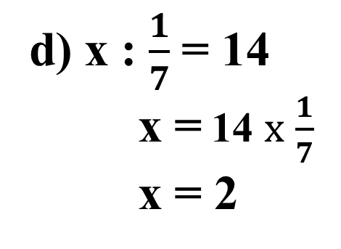
Tìm x:
a) x + $\frac{2}{5}$ = $\frac{1}{2}$ b) x - $\frac{2}{5}$ = $\frac{2}{7}$
c) x $×$ $\frac{3}{4}$ = $\frac{9}{20}$ d) x : $\frac{1}{7}$ = 14
c) x $×$ $\frac{3}{4}$ = $\frac{9}{20}$
x = $\frac{9}{20}$ : $\frac{3}{4}$
x = $\frac{3}{5}$
d) x : $\frac{1}{7}$ = 14
x = 14 $x$ $\frac{1}{7}$
x = 2

Slide 8

Đèn xanh rồi! Đi thôi!

Slide 9


Bài 3: Một vòi nước chảy vào bể. Giờ đầu chảy vào được $\frac{2}{15}$ bể, giờ thứ hai chảy vào được $\frac{1}{5}$ bể. Hỏi trung bình mỗi giờ vòi nước đó chảy vào được bao nhiêu phần của bể?
Chúng ta đã đến hồ bơi rồi, cùng trả lời câu hỏi để có thể bơi nào!

Slide 10
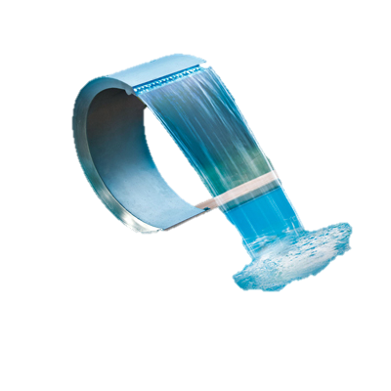

Tóm tắt:
Giờ đầu : $\frac{2}{15}$ bể
Giờ thứ hai : $\frac{1}{5}$ bể
Trung bình mỗi giờ: … phần bể?

Slide 11

Bài giải
Trung bình mỗi giờ vòi nước đó chảy vào bể được là:
($\frac{2}{15}$ + $\frac{1}{5}$) : 2 = $\frac{1}{6}$ (bể nước)
Đáp số: $\frac{1}{6}$ (bể nước)

Slide 12
Bài 4: Trước đây mua 5m vải giá 360 000đồng. Hiện nay giá bán mỗi mét vải đã giảm 12 000 đồng. Hỏi với 360 000đồng, hiện nay có thể mua được bao nhiêu mét vải như thế?
*Tóm tắt:
mua 5m vải giá 360 000đồng
mỗi mét vải giảm 12 000 đồng, 360 000đồng mua được ... mét vải?

Slide 13

Muốn tìm trung bình cộng của các số, ta làm như thế nào?
TỔNG KẾT

Slide 14
CHÚC CÁC EM
HỌC TỐT!

Slide 15

EduFive
Cảm ơn các bạn đã yêu thích ppt lớp 5 của team EduFive.
Để biết thêm nhiều tài nguyên hay các bạn hãy truy cập group fb: Giáo viên Tiểu học lớp 5-EduFive qua đường link:
https://www.facebook.com/groups/439653980716707

